Slide 1
دورة حياة نبات بذري

Slide 2


Slide 3
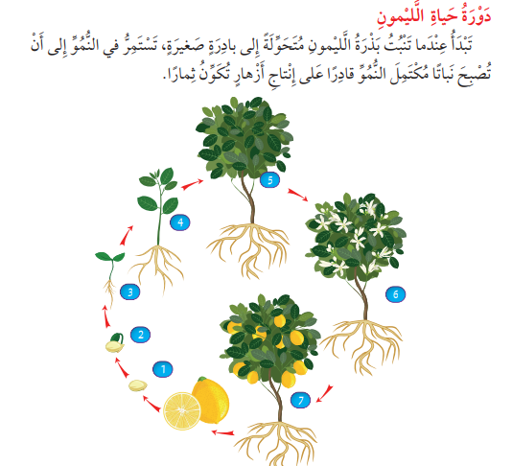

Slide 4
